Slide 1
Афганистан- ты боль моей души…
Тем, кто шел плечом к плечу
По дорогам Афганистана,
Тем, кто не вернулся,
Тем, кто выжил и
Тем, кому не довелось дожить до наших дней
Посвящается…

Slide 2
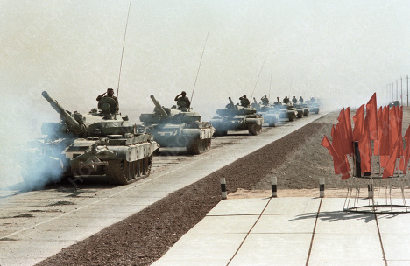

Slide 3
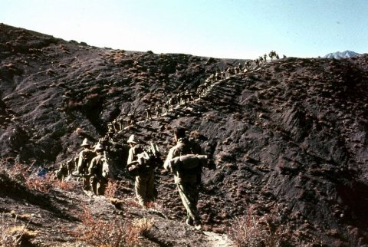

Slide 4
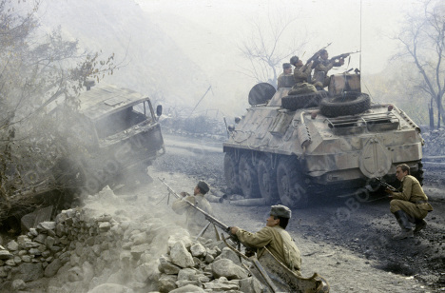

Slide 5
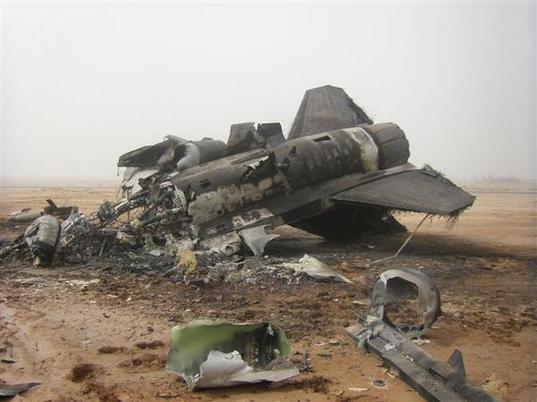

Slide 6
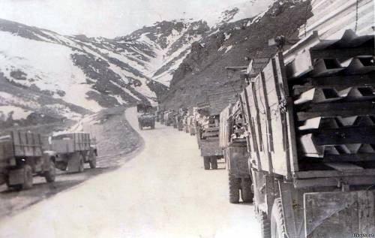

Slide 7
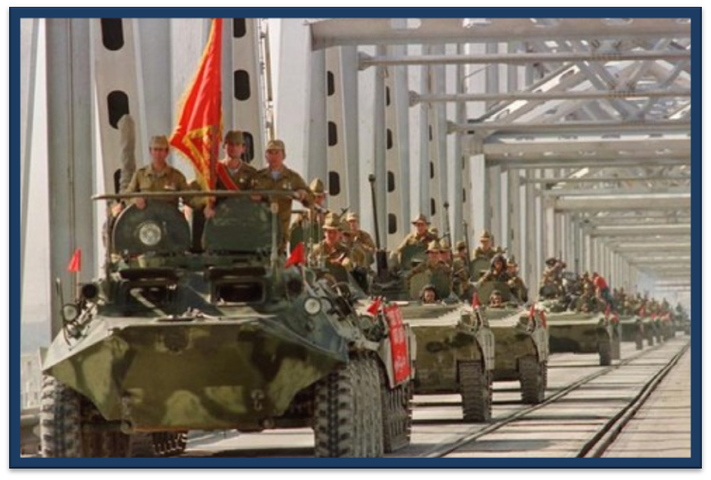

Slide 8
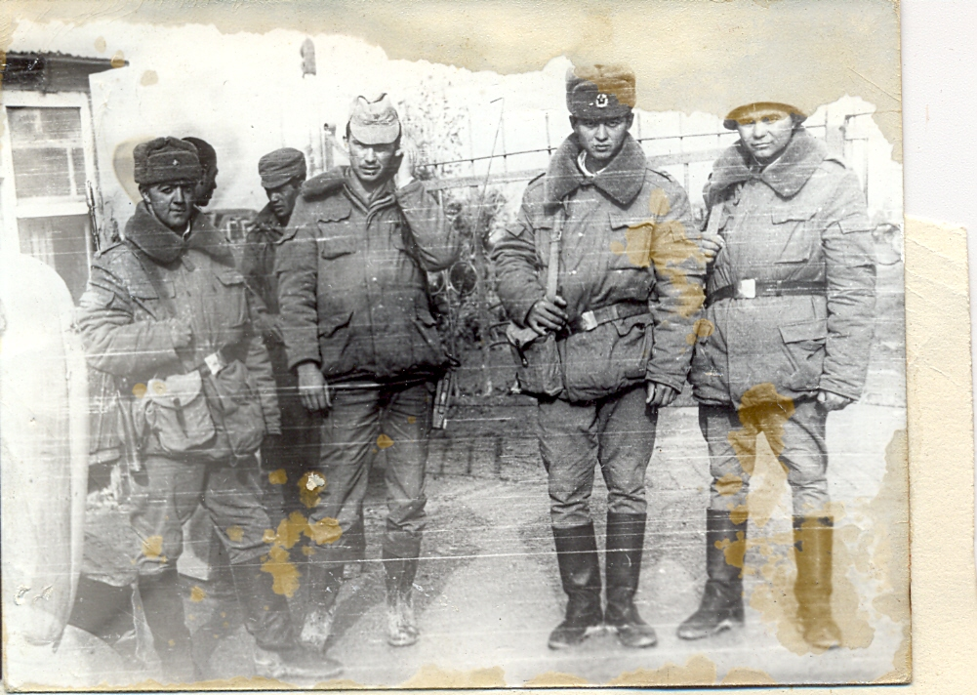
Джуматаев Канат Болташевич
Родился в 1964 году.
По окончании в 1981 году школы поступил в институт физической культуры в г. Чайковском.
В ряды Советской Армии призван в 1985 году из Тюмени, где работал тренером.
Из г. Омска для продолжения службы переведен в Афганистан.
Ноябрь 1986 - май 1987 гг. г. Кабул, замкомвзвода мотострелкового подразделения. Проживает: с.Окжетпес. Зам. председателя ОО «Союз ветеранов Афгантстана»
Награжден Почетной грамотой ЦК ВЛКСМ «За мужество и героизм», медалью «70 лет ВС».

Slide 9
Федоровых (Харсиев) Андрей Геннадьевич
После окончания 8-го класса в 1981 году поступил в Красноярковское речное училище.
По окончании был направлен в
г. Ачинск, оттуда призван в ряды Советской Армии и направлен в Афганистан.
Имеет 5 боевых наград за отличную службу.
Приезжая в отпуск, приходил в школу, был на классных часах, на заседании политклуба «Красная гвоздика». Он рассказывал о нелегкой службе вдали от Родины. Обращаясь к ребятам, он сказал: «Чтобы быть настоящим воином, надо хорошо учиться».
Проживает в России.

Slide 10
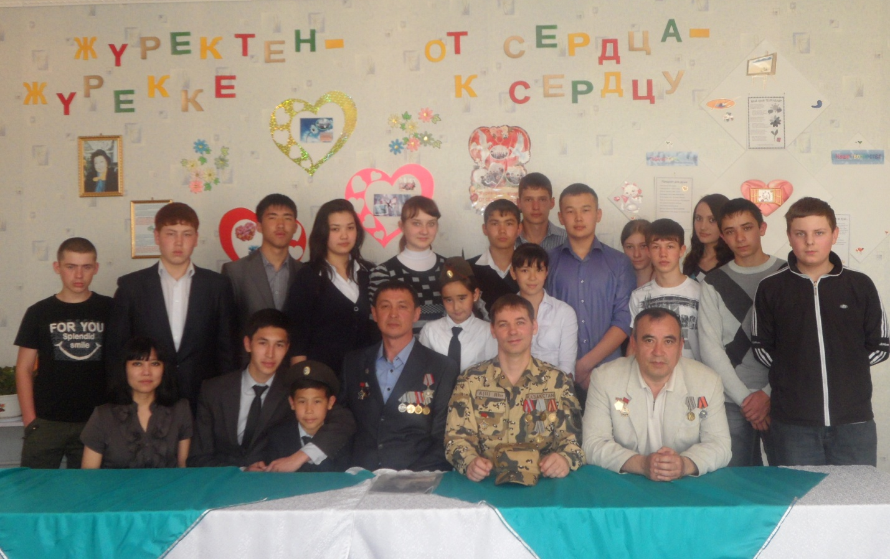
Воины-интернационалисты п.Бурабай Джуматаев Канат Балташевич Клиценко Сергей Николаевич Ушурбакиев Шакир Тимурович на встрече с учащимися школы

Slide 12
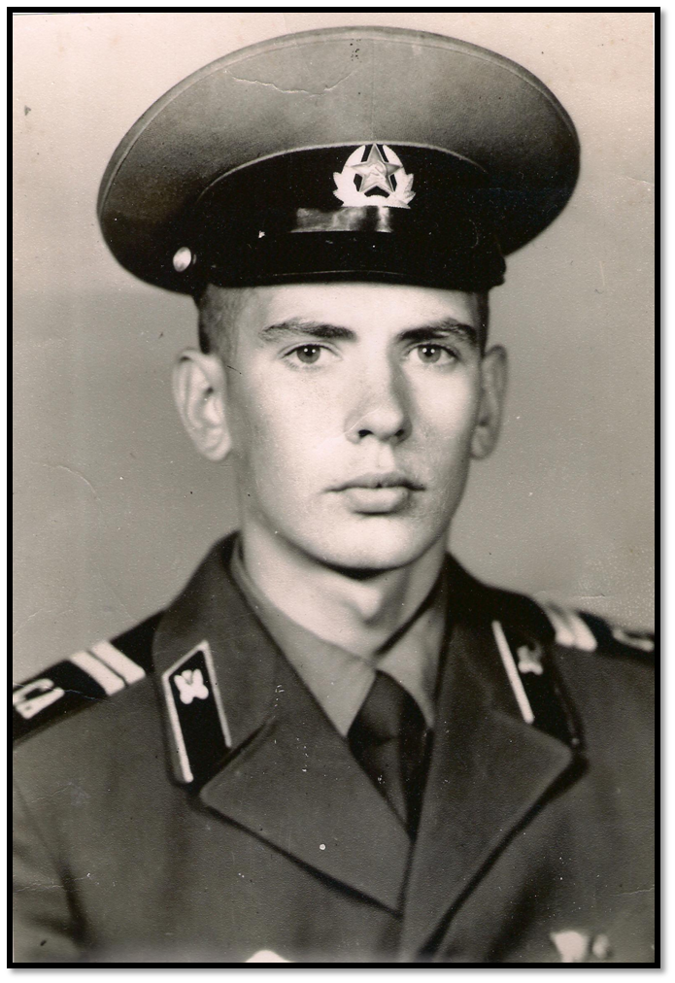
Алексей Зуев
Рядовой Зуев Алексей Алексеевич проживал с родителями в п.Боровое. В июне 1982 года направлен в Афганистан и проходил службу водителем в войсковой части полевая почта 92583 (автомобильный батальон из состава 58 автбр). Пропал при следовании в колонне из Кабула в Хайратон в районе н.п.Хинжан провинция Парван 1 февраля 1983 года. По данным расследования, отстал от колонны, через некоторое время был обнаружен автомобиль с работающим двигателем. Один из освобожденных из плена Комитетом военнослужащих рассказал, что слышал о расстреле солдата Алексея из Кокчетавской области. Поисковая экспедиция Комитета обнаружила останки, доставила их в Москву. .
4 апреля 2012 года в городе Щучинске состоялась церемония захоронения останков Зуева Алексея.

Slide 13
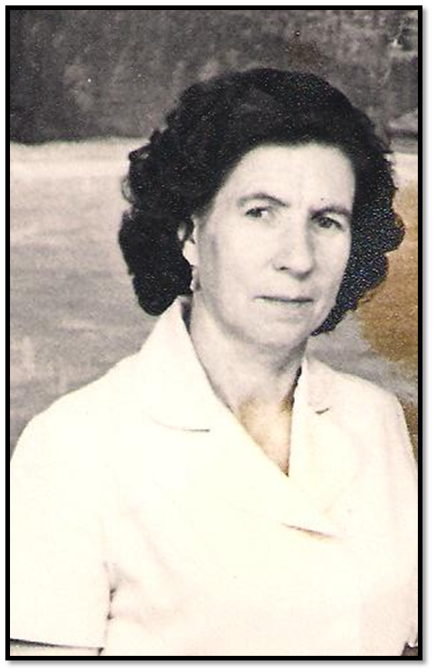
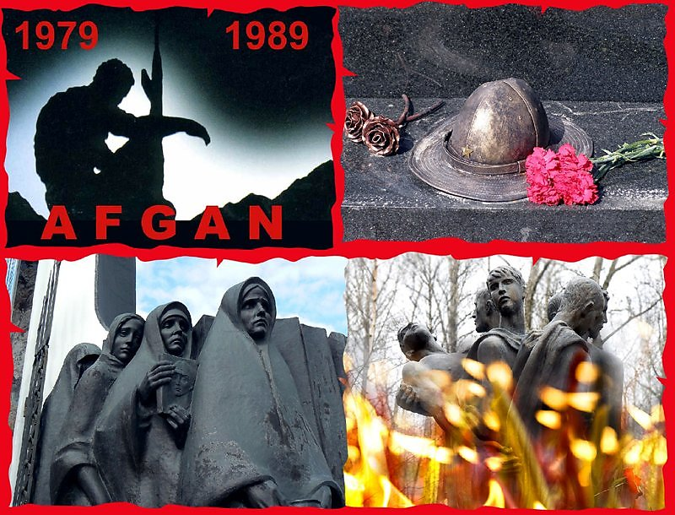
Зуева Зинаида Владимировна мама Алексея Зуева

Slide 14
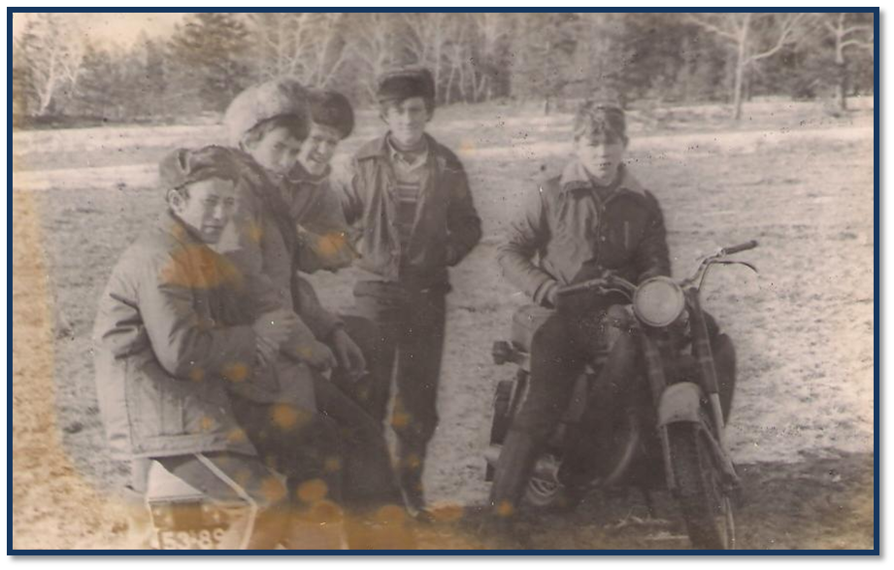
Мотоцикл был у Алеши у одного, но он разрешал пользоваться всем друзьям

Slide 15
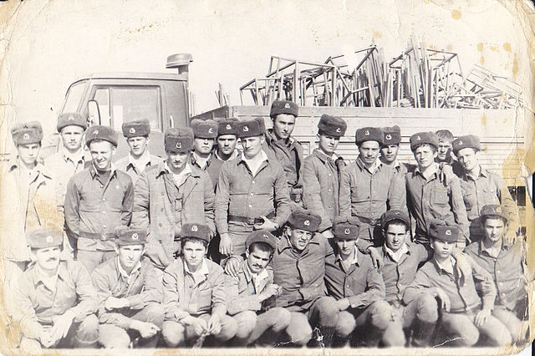

Slide 16
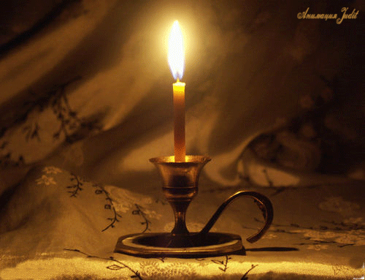
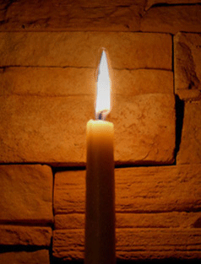

Slide 17
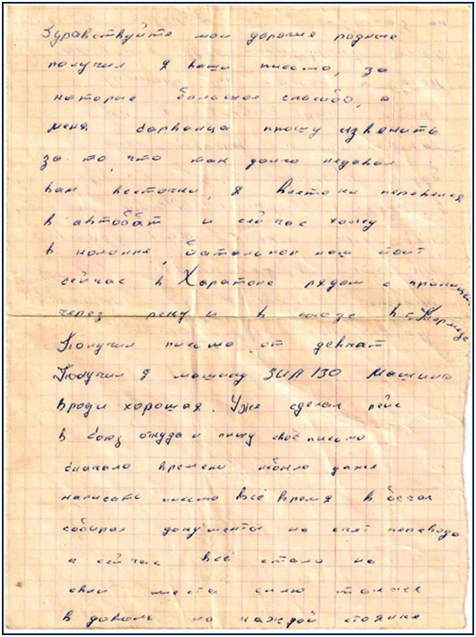
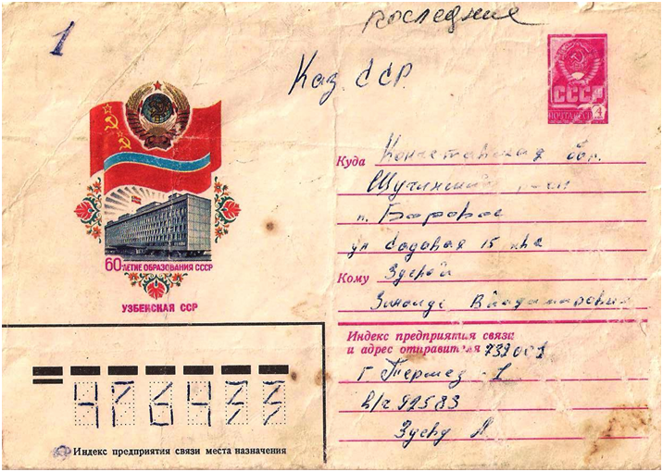
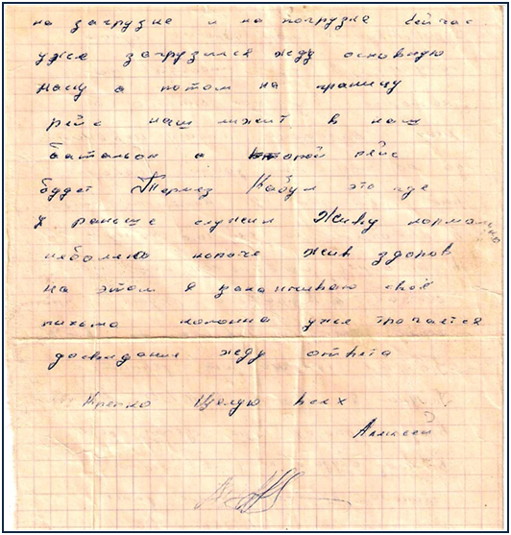
Последнее письмо Зуева Алексея домой

Slide 18
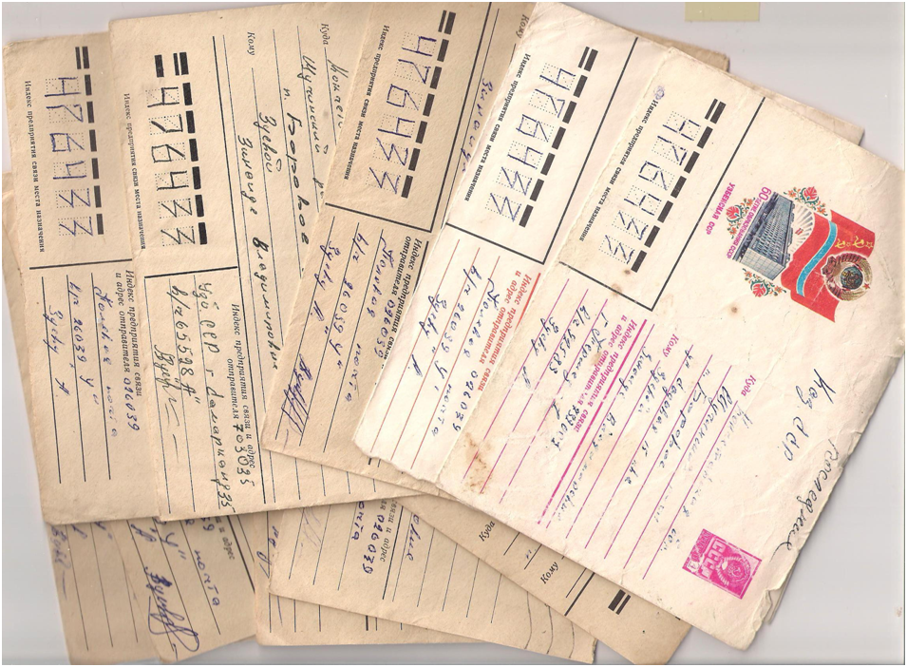

Slide 19
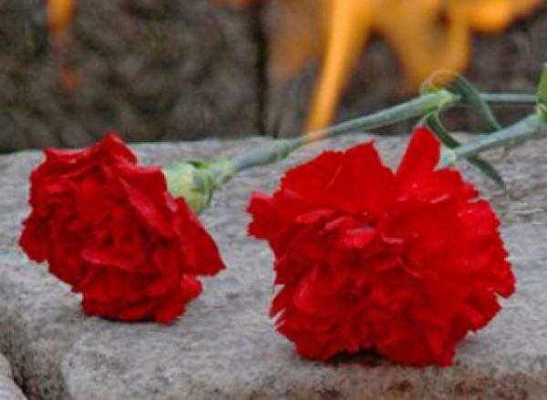
В своих письмах домой он писал о своей службе мало, что ходит на дежурство служба идет хорошо. 25 апреля 1982 г он принял присягу. В письмах он передавал приветы своим друзьям: Болке, Сергею и подругам: Оле, Ане, Веронике, Малаховой Лене. В каждом письме Алеша всегда успокаивал мать: «Мама ты не переживай и не плачь, что я попал в Афганистан,здесь вообще не стреляют. Короче тихо. Попал я в роту охраны, ходил в наряды, в караул, а потом перевели в связь – линейщиком.Здесь жизнь пошла еще лучше. Как на линии прорыв, хожу соединяю провода, а в свободное время занимаюсь ремонтом машины начальника связи Зайцева , возможно я буду на ней ездить.Ребята здесь хорошие земляки , есть из Усть -Каменогорска и Оренбурга, двое из Омска. Живу не плохо.Мама ты не переживай, что я попал в Афганистан.» - « Мама может этой осенью , если получится, я переведусь в автобатальон и буду водить Камаз. Ты же знаешь меня, если я сильно что – то захочу, то обязательно добьюсь. А почему хочу, потому что буду ездить в Союз, да и время будет проходить быстрее. И снова: « Мама ты не переживай за меня, я в полной безопасности и если нет писем, ведь они идут долго до тебя отсюда, ведь это не два километра. Мама ты только не плачь и не скучай без меня, я скоро вернусь!»

Slide 20
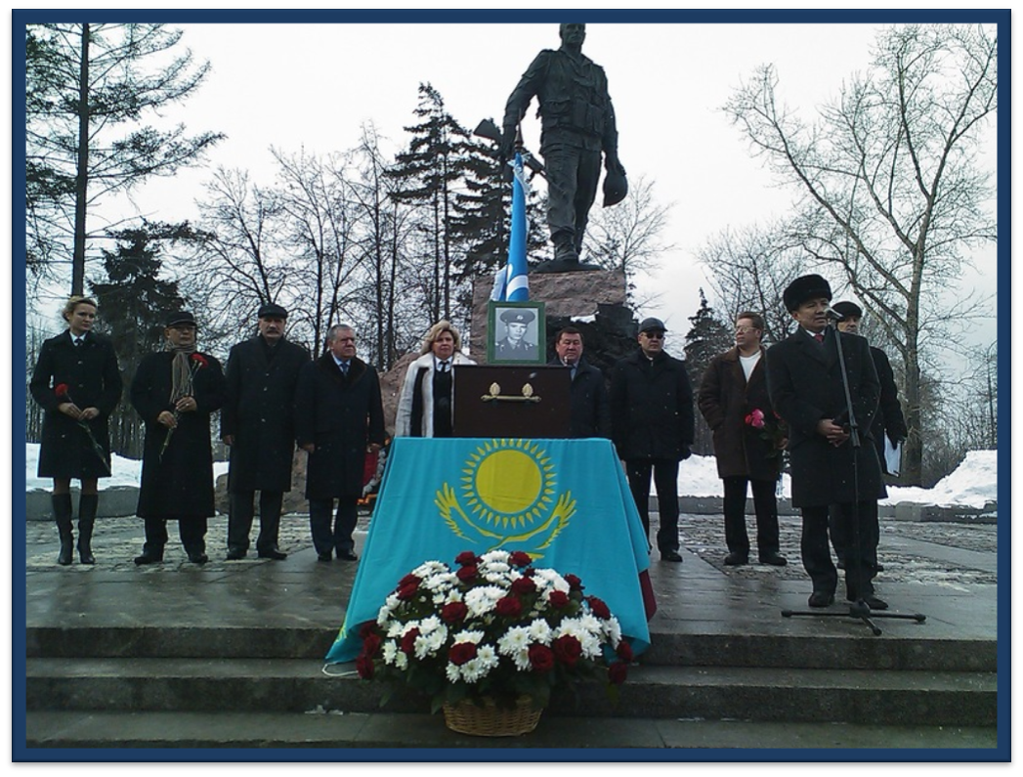
Церемония прощания с советским солдатом Алексеем Зуевым, погибшим в 1983 году в Афганистане, в Москве на Поклонной горе у памятника воинам-интернационалистам 27 марта 2012 года.

Slide 21
15 февраля- День вывода Советских войск из Афганистана

Slide 22
15 февраля- День вывода Советских войск из Афганистана

Slide 23
15 февраля- День вывода Советских войск из Афганистана

Slide 24
15 февраля- День вывода Советских войск из Афганистана

